Slide 1
머신러닝 기반 공원, 도서관 지리정보 시스템(G2IS)

Slide 2
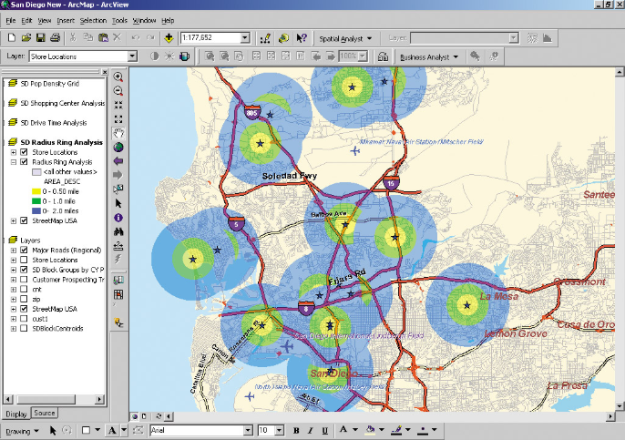
머신러닝 기반 공원, 도서관 지리정보 시스템 (G2IS)
[개요]
나에게 맞는 살기 좋은 곳은 어딜까?
직방, 다방등의 가격 기준으로의 부동산 위치보다, 자신이 살고 싶은 환경을 확인하고, 추천받을 수 있는 지리정보 시스템
[목표]
C# 윈폼을 이용하여 닷넷 프로그램을 개발한다.
맵 API 혹은 GIS 엔진을 이용하여 GIS 기반 프로그램을 개발하고, 거리함수 및 면적계산을 이용해본다.
공공데이터 포털을 통해 데이터를 구축한다.
머신러닝을 통해 원하는 예측 데이터를 구현한다.
[화면 예시]
[기능]
1. GIS기반으로 폼이 구성된다.
- ArcGIS / Google Maps / Naver Map / Daum Map중 선택
2. 공공데이터포털에서 데이터 수급하여 데이터를 구축한다.
- 위경도 기반 공원, 도서관 데이터 수급
3. 각 공원 및 도서관 크기에 따라 맵에 범위를 표시한다.
4. 공원 및 도서관의 위치를 파악하여 거리함수 혹은 맵 API을 통해 가장 밀집된 지역을 자동으로 선별되도록 한다. (목표)
5. 문화센터, 체육센터등 사회형 SOC관계 시설망 데이터를 추가한다. (가능하다면)
6. SOC 관계 시설망과 집값의 상관관계를 머신러닝하여 모델을 만들고, 사용자가 선택한 조건에서 최적의 위치 5개를 선택해준다.

Slide 3
머신러닝 기반 공원, 도서관 지리정보 시스템 (G2IS)
[시스템 구조]
국토교통부 실거래가 공개시스템
공공 데이터 포털 서울특별시_강서구_도시공원정보
서울특별시_구로구_도시공원정보
..
확인되지 않음
Main DB
Map API – Daum Map API
DW
Web Server – Tiny Web Server
SQL
SQL
API
JSON
Invoke Script
JSON
Machine Learning - Python
C# Application Server - DLL
Iron Python
JSON
C# UI - Windows Form

Slide 4
머신러닝 기반 공원, 도서관 지리정보 시스템 (G2IS)
[데이터 베이스 구조]
공원 정보 테이블
부동산 실거래가
분석 예측
공원 이름
위, 경도
면적
..
위치
위경도 (가능하면)
가격
타입
..
추천지역
위경도
적정가격
학습데이터건수
정확도
..
[개발 일정]
금 | 토 | 일 | 월 | 화 | 수 | 목
설계 단위 개발 Daum Map API 사용 공공데이테 Open API 사용 국토부 실거래가 API 사용 | 김장 | 폼 디자인 공원 데이터 구축 MAP 표시 | 개발 겹치는 영역 개선 공원 + 가격 상관도 분석 | 머신러닝 - 지역예측 못한부분 개발 추가부분 개발 손 인식 | 테스트 버그 수정 문서 작성 | 발표

